Slide 1
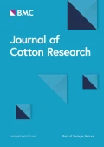
Silicon-based adaptive approaches to enhance cotton (Gossypium hirsutum L.) resilience under salinity stress
Paxtaning (Gossypium hirsutum L.) tuproq sho'rlanishiga chidamliligini oshirish uchun moslashuvchan kremniy asosidagi yondashuvlar
Saidova Munisa, Mamasolieva Malika, Makhkamova Dilafruz,
Yadgarov Akram, Babaev Bakhrom, Babaeva Zuhra,
Yangiboyev Abdimalik, Gafurova Laziza,
Hudoynazarov Ilyos, Tursinbaev Mirzabek, Yusupov Bakhromjon

Slide 2
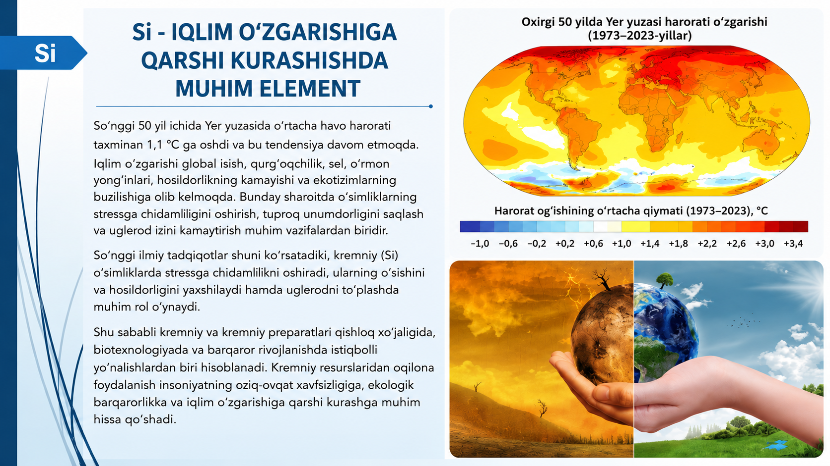

Slide 3
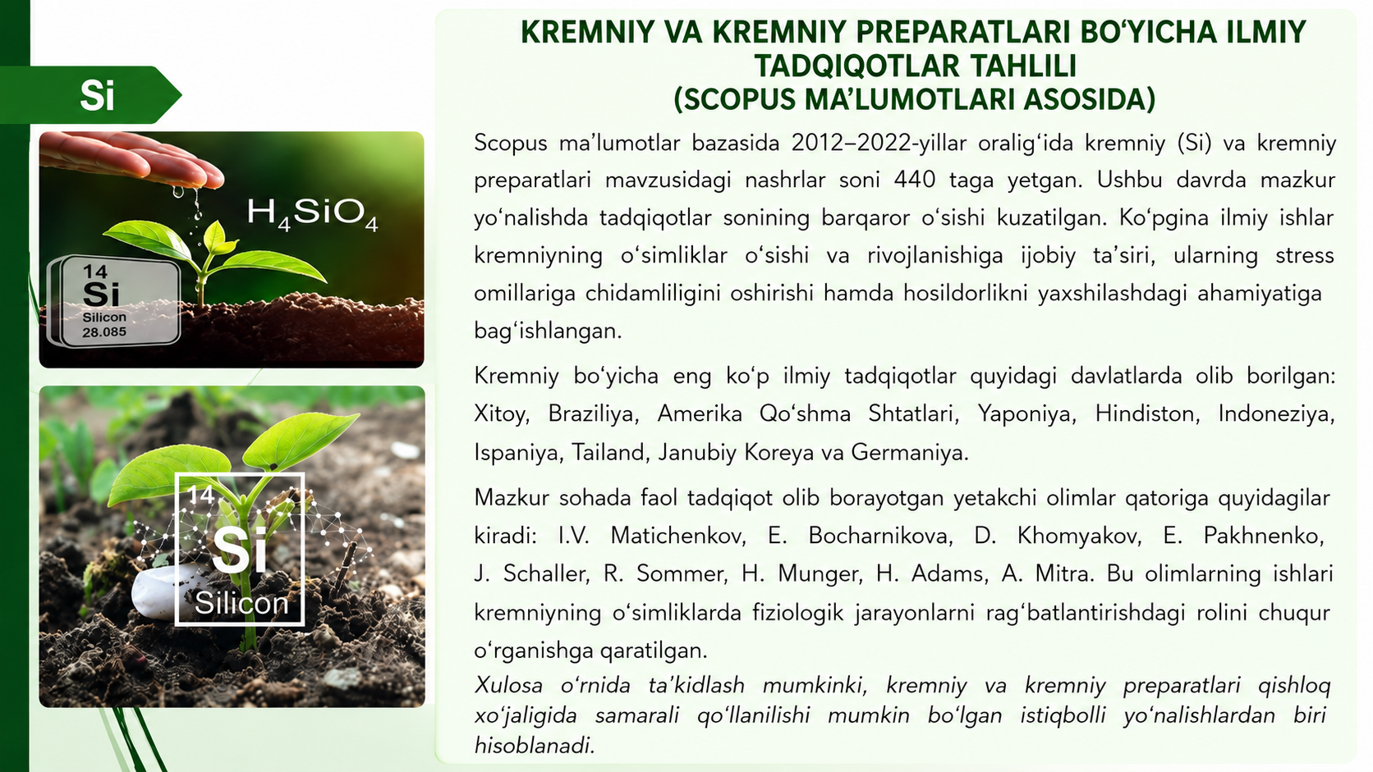

Slide 4
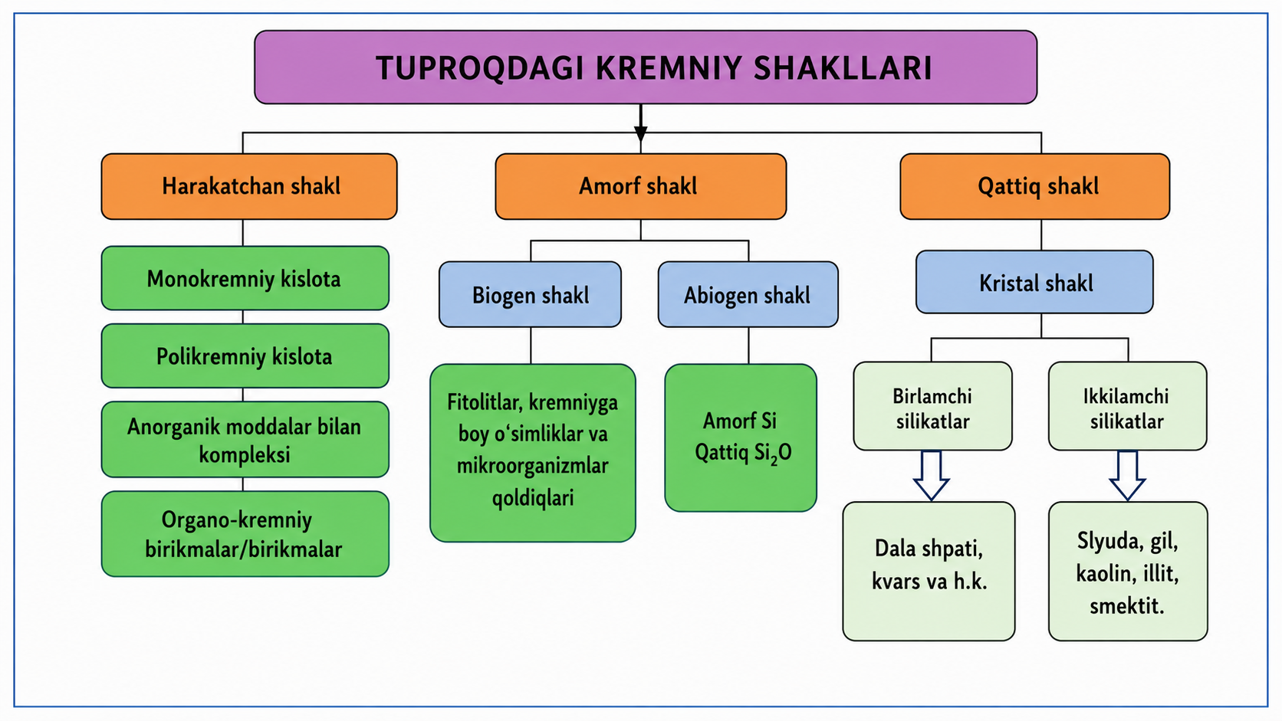

Slide 5
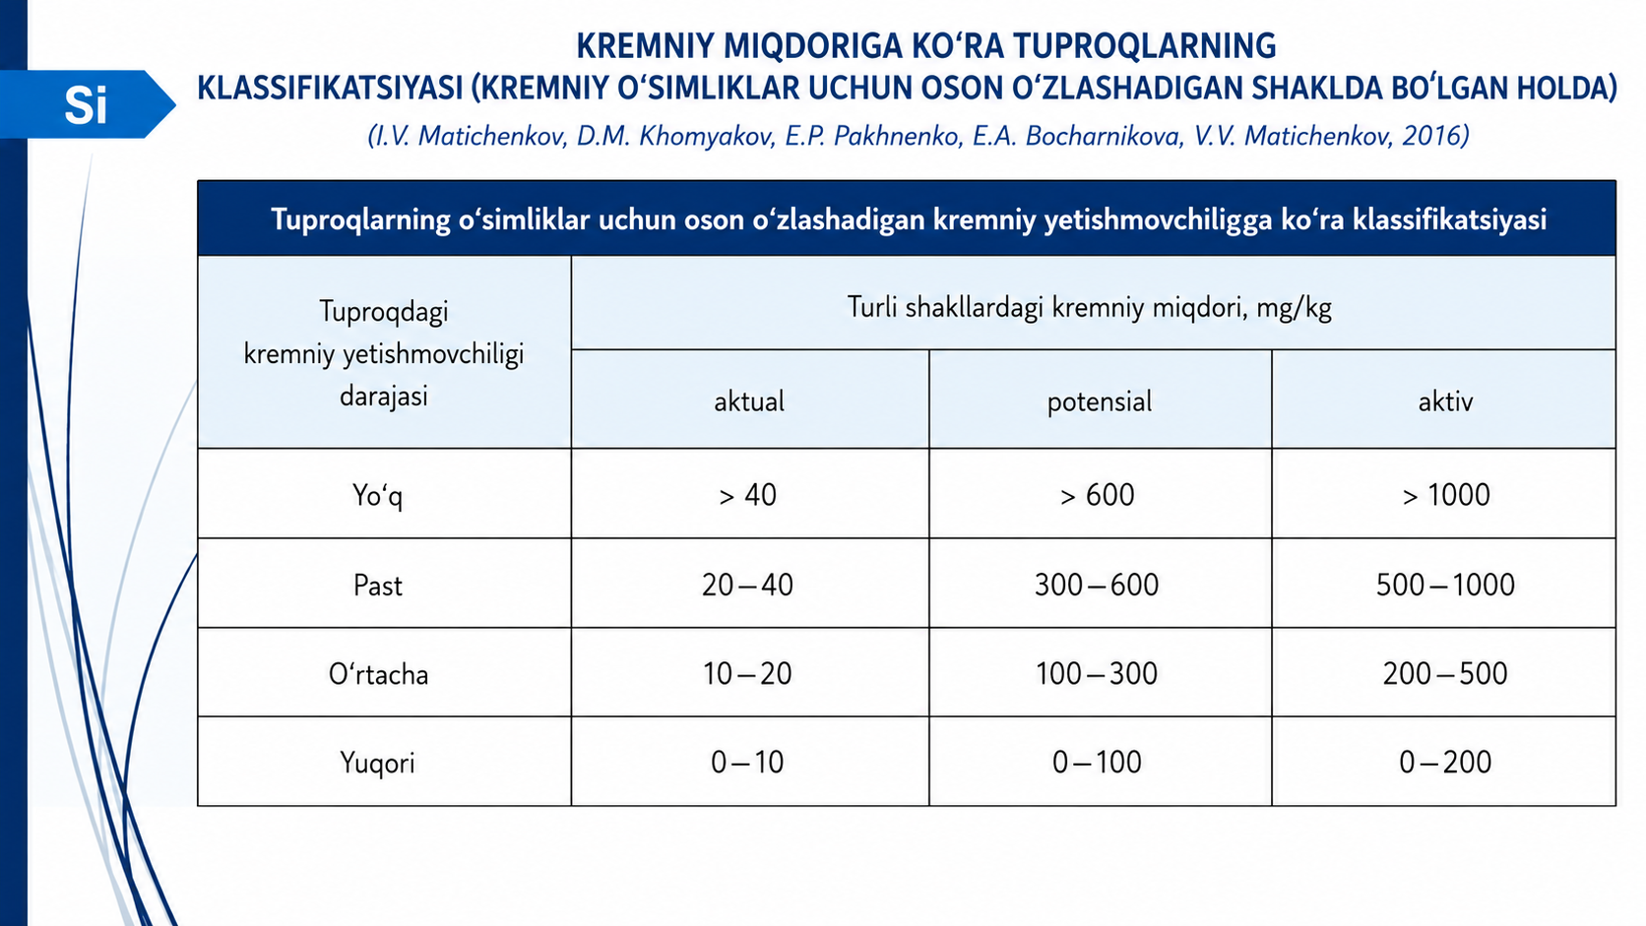

Slide 6
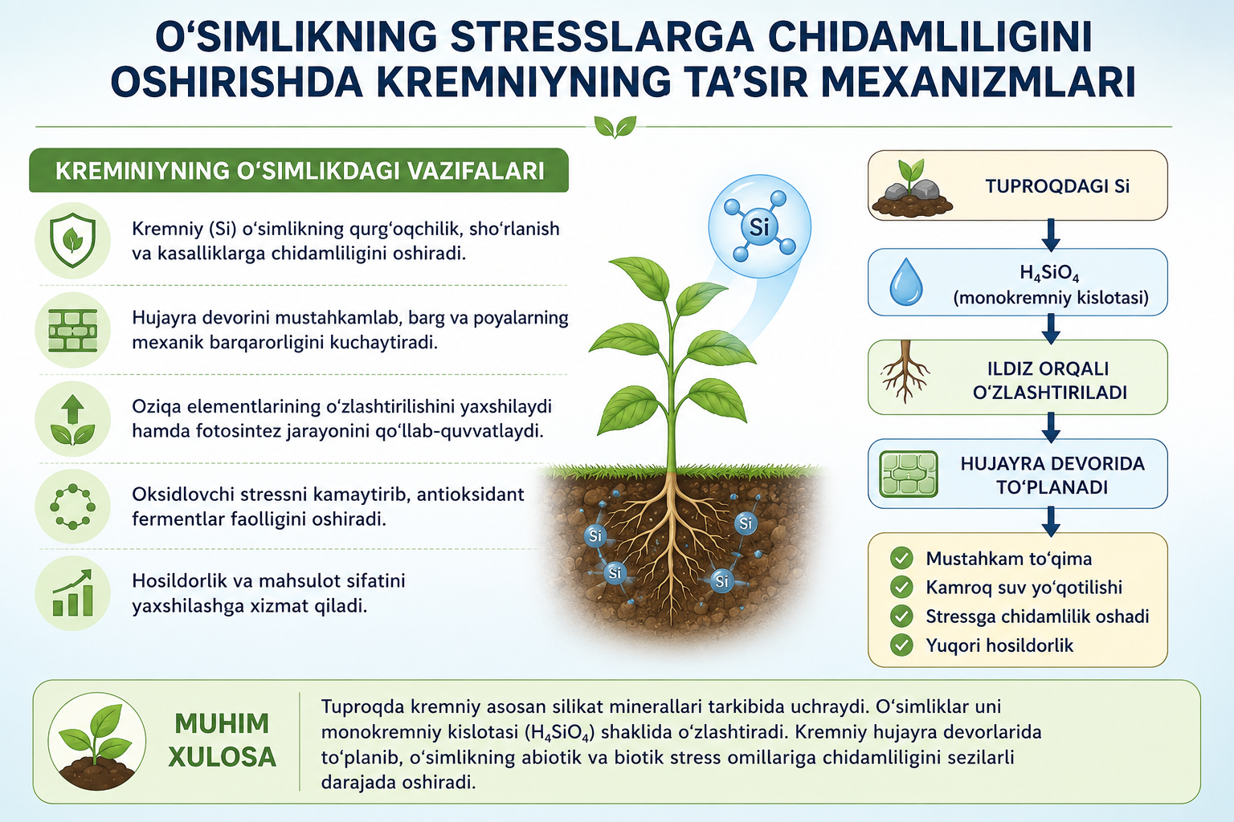

Slide 7
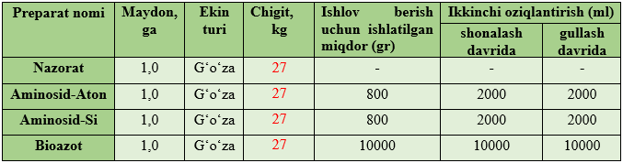
Qo‘llanilgan preparatlarni maqbul me’yorlari
Barg orqali oziqlantirish: Preparatlar bilan ishlov berishni keyingi bosqichlari barg orqali 2 marta oziqlantirish (shonalash davrda hamda gullash davrida) orqali olib boriladi. Purkash usuli yordamida barg orqali oziqlantirishda Aminosid-Aton, “Aminosid Si” preparatlarini 2000 ml eritmasi 100 litr suvga suyultirildi. Bioazot esa 1:10 nisbatda suyultiriladi

Slide 8

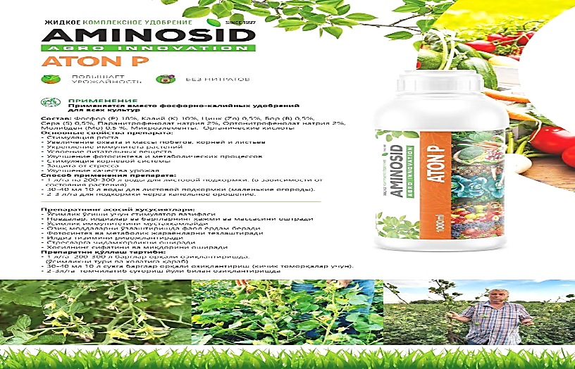
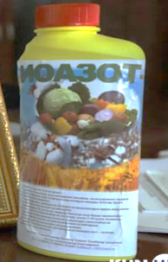
Aminotsid-Silicon: suyuq shaklda, shaffof rangli ekologik bezarar va tarkibida kremniy (Si) 17%, azot (N) 9%, makro- va mikroelementlar mavjud. Chigitga va g‘o‘za vegetatsiyasi davrida qo‘llaniladi. O‘simlikning immun tizimini mustahkamlaydi, moddalar almashinuvini yaxshilaydi, biokimyoviy jarayonlarni jadallashtiradi, stresslarga chidamligini oshiradi, o‘simlikning o‘sishi va rivojlanishini jadallashtiradi, hosildorlikni oshiradi. Yuqoridagi ikki preparat “Aminotsid” markasi ostida yuridik vakil sifatida O‘zbekistonda ishlab chiqariladi. Ushbu preparatlarga “Kimyolashtirish va o’simliklarni himoya qilish vositalari davlat komissiyasi” tomonidan mos ravishda № 13.272, 28-07-2023 hamda №11.298,14-05-2021 raqamli guvohnoma olingan.
Aminotsid-Aton: suyuq shaklda, shaffof rangli ekologik bezarar va tarkibida natriy orto-nitrofenolat 2%, natriy para-nitrofenolat 2%, nafti lsirka kislotasi 2%, rux (Zn) 0,5%, bor (B) 0,5%, oltingugurt (S) 0,5%, molibden (Mo) 0,5%; Fotosintez jarayonini tezlashtiradi, mahsulot sifati va miqdorini oshiradi, noqulay ta'sirlardan keyin o‘simliklarning tiklanish jarayonini tezlashtiradi,o‘simliklarning o‘sishi va rivojlanishini tezlashtiradi, azot (N) bilan oziqlanish samaradorligini oshirishga yordam beradi. Barcha turdagi qishloq xo‘jalik ekinlariga qo‘llashga tavsiya etilgan.
Bioazot: Bioazot preparati O‘zR FA Genetika va o‘simliklar eksperimental biologiyasi instituti tomonidan ishlab chiqarilgan. Tarkibida azotni assimilyatsiya qiluvchi Azotobacter chrooccoccum bakteriyasi va uning o‘simliklar uchun foydali tabiiy birikmalari-polisaxaridlar, vitaminlar, aminokislotalar mavjud. Bakteriya o‘simliklarning ildizlarida ko‘payadi va havodagi azotni o‘zlashtiradi.

Slide 9
Preparatlar bilan ishlov berilmagan tuproqlarga nisbatan chigitlarning unuvchanligi Aminosid-Atonda 9.5%, Bioazotda 9.8% va Aminosid-Si preparatida 14 % ga ortgan.
Preparatlar qo‘llanilmagan tuproqlarda - o‘simlik balandligi 13-14 sm, ildiz uzunligi 6-7 sm, ildiz nimjon va ildiz tukchalari yaxshi shakllanmagan. Poya rivojlanishi sekin va nimjon, barglari nozik.
Aminosid-Aton - o‘simlik balandligi 18-22 sm, ildiz uzunligi 12-14 sm, ildiz uzunligi va rivojlanishi o‘rta nimjon tukchalar kam shakllangan. Poya rivojlanishi yaxshi pishiq va barglari yaxshi rivojlangan.
Aminosid-Si - o‘simlik balandligi 33-34 sm, ildiz uzunligi 15-17 sm, ildiz tizimi juda yaxshi rivojlangan, pishiq va tukchalar bilan yaxshi ta’minlangan. Poya tekis va yog‘on, barglari yaxshi tomirlangan va keng yoyilgan ko‘rinishda. O‘simlik yaxshi holatda o‘sganligi kuzatildi.
Bioazot - o‘simlik balandligi 17-20 sm, ildiz uzunligi 13-15 sm, o‘simlik bo‘yi va ildiz uzunligi boshqa variantlarga nisbatan kaltaroq, ammo ildiz tizimi yaxhi rivojlangan, pishiq va tukchalar bilan ta’minlangan. Poya tik va yog‘on, barglari yaxshi tomirlangan va rivojlangan.

Slide 10
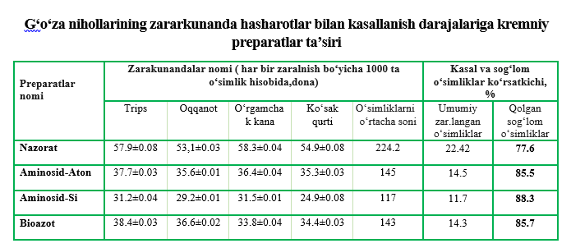

Slide 11
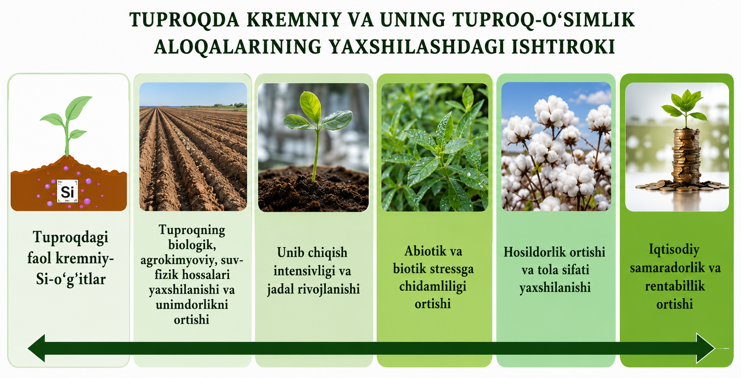

Slide 12
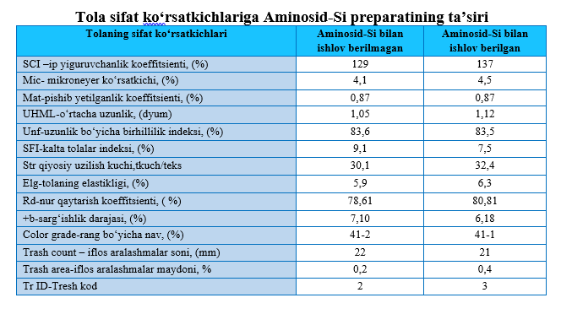

Slide 13
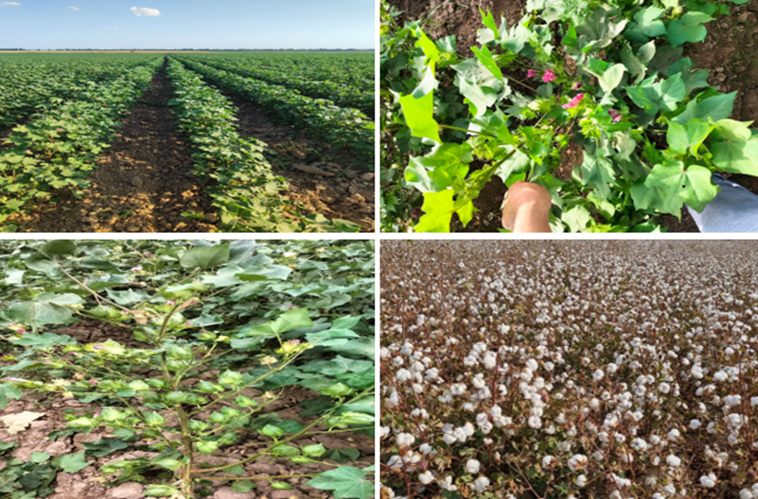
Preparatlar bilan ishlov berilmagan maydonlarda - 38.5 s/ga, Aminosid-Atonda 43.8 s/ga, Aminosid-Si 46.2 s/ga hamda Bioazotda 42.6 s/ga hosil olindi, ya’ni ishlov berilmagan maydonlarga nisbatan, mutanosib ravishda Aminosid-Atonda 5.3 s/ga, Aminosid-Si da 7.7 s/ga hamda Bioazotda 4.1 s/ga ortdi

Slide 14
E’TIBORINGIZ UCHUN RAHMAT!

